Slide 1
Revitalizace brownfieldů
Mgr. Alena Hájková
Spojujeme
a podporujeme
1. prosince 2016
www.czechinvest.org

Slide 2
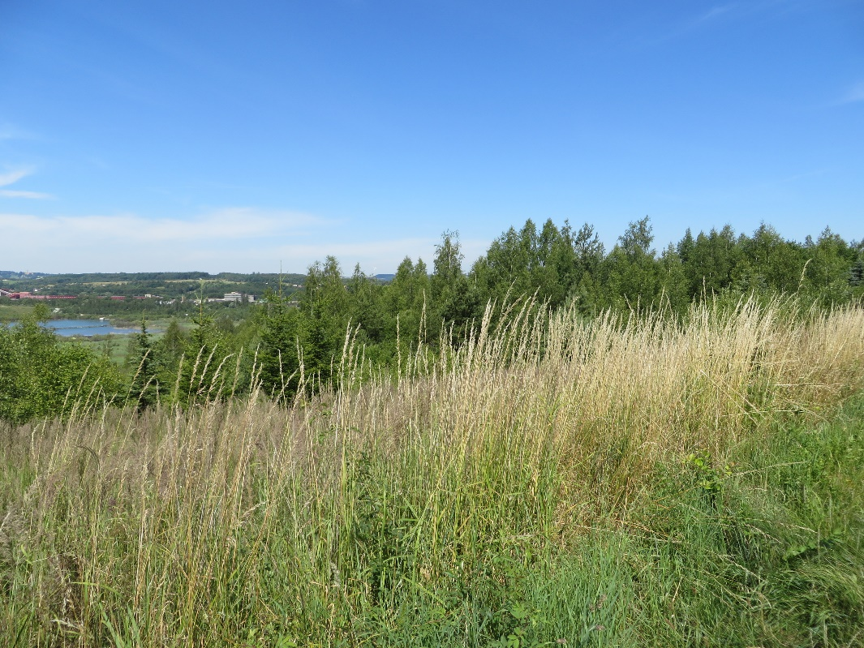
Program na podporu podnikatelských nemovitostí a infrastruktury (Ministerstvo průmyslu a obchodu a CzechInvest)
2
Podpora na projekty výstavby, rozvoje PN a regenerace brownfieldů
Příjemci obec, svazky obcí, kraje, státní podniky, příspěvkové organizace státu a organizační složky
Podpora poskytována formou přímých dotací, návratných finančních výpomocí a formou bezúplatných či zvýhodněných převodů státního majetku
http://www.czechinvest.org/data/files/program-na-podporu-podnikatelskych-nemovitosti-a-infrastruktury-4645-cz.pdf
Notes:
Program na podporu podnikatelských nemovitostí a infrastruktury definuje pravidla a stanovuje podmínky pro poskytování podpory obcím, krajům nebo podnikatelským subjektům na projekty výstavby a regenerace nemovitostí pro podnikání, včetně příslušné infrastruktury. Cílem Programu je zajistit nutné předpoklady a podmínky pro realizaci především strategických projektů v oblasti zpracovatelského průmyslu, strategických služeb, technologických center a výzkumu.

Slide 3
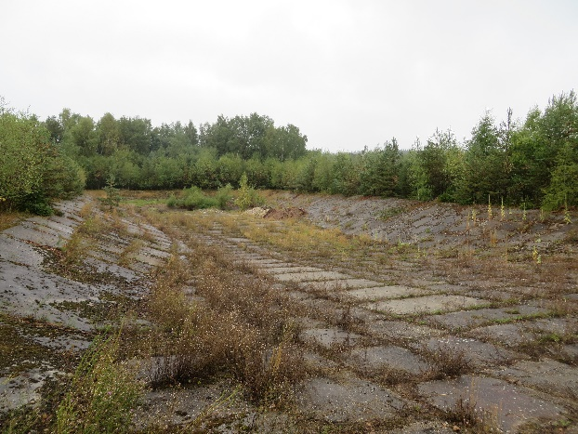
Operační program Životní prostředí (MŽP) Specifický cíl 3.4: Odstranit a inventarizovat ekologické zátěže
6
Podporované aktivity sanace vážně kontaminovaných lokalit, realizace průzkumných prací, analýz rizik.
Příjemce kraj, město, obec, svazky obcí, státní podniky, organizační složky státu, státní organizace, veřejné výzkumné instituce, veřejnoprávní instituce atd.
Termín příjmu žádosti 1. 10. 2016 - 6. 1. 2017
Celkové ZV do 50 mil. Kč
Min. ZRV 500 tis. Kč bez DPH
Max. 85% způsobilých nákladů
http://www.opzp.cz/podporovane-oblasti/3-4-dokoncit-inventarizaci-a-odstranit-ekologicke-zateze?id=22
Notes:
V ČR stále zůstává velké množství starých ekologických zátěží, u nichž není znám rozsah rizik pro životní prostředí a lidské zdraví, anebo jsou tato rizika natolik závažná, že je nezbytné tyto staré ekologické zátěže odstranit.
Typy podporovaných projektů a aktivit
Podporované aktivity:
inventarizace kontaminovaných a potenciálně kontaminovaných míst, kategorizace priorit kontaminovaných míst podle závažnosti,
realizace průzkumných prací (včetně do průzkumů), analýz rizik,
sanace vážně kontaminovaných lokalit.
Typy podporovaných projektů:
Realizace komplexní inventarizace všech kontaminovaných a potenciálně kontaminovaných lokalit, jejímž výstupem bude databáze těchto lokalit. Na základě informací získaných o kontaminaci a jejích dopadech budou lokality v databázi kategorizovány do priorit. Zároveň bude probíhat průběžná aktualizace již evidovaných lokalit.
Realizace průzkumných a do průzkumných prací a zpracování analýz rizik kontaminovaných nebo potenciálně kontaminovaných lokalit. Projektované průzkumné a do průzkumné práce mají rozsah kategorie A, B eventuálně C dle metodického pokynu MŽP pro průzkum kontaminovaného území
Sanace nejváženěji kontaminovaných lokalit, u kterých byla analýzou rizik ověřena kontaminace představující neakceptovatelné riziko pro lidské zdraví či ekosystémy a kterým byla přidělena priorita A3, A2 eventuálně A1. Ověření využitelnosti a využití intenzifikačních sanačních technologií.

Slide 4
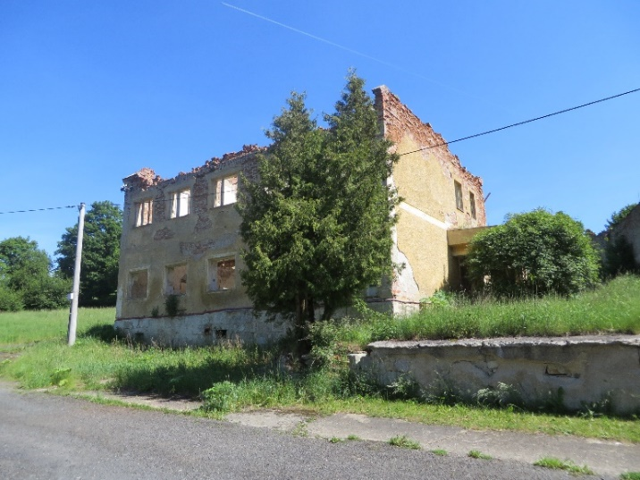
Integrovaný regionální operační program (MMR) Demolice budov v sociálně vyloučených lokalitách 2016
18
Program Podpora revitalizace území
Demolice budov v obcích, které mají ve svém katastru sociálně vyloučenou lokalitou
Cílem je připravit území pro jeho plnohodnotné využití v dalším rozvoji obce
Žadatelem obce, které mají ve svém katastru sociálně vyloučenou lokalitu
Dotace až do výše 80 %
http://www.mmr.cz/cs/Regionalni-politika-a-cestovni-ruch/Podpora-regionu/Programy-Dotace/Demolice-budov-v-socialne-vyloucenych-lokalitach-2016
Notes:
Podprogram je součástí nového programu financovaného ze státního rozpočtu "Podpora revitalizace území". Je zaměřen na podporu demolic budov v obcích, které mají ve svém katastru sociálně vyloučenou lokalitou. Cílem podprogramu je připravit území pro jeho plnohodnotné využití v dalším rozvoji obce.
Demolice objektu musí být následována celkovou revitalizací prostoru, včetně možné výstavby objektu, který ale bude sloužit jinému účelu než sociálnímu bydlení (školské zařízení, komunitní centrum, sportovní zařízení atd.). Žadatelem v tomto podprogramu mohou být obce, které mají ve svém katastru sociálně vyloučenou lokalitu. Dotace bude poskytována až do výše 80 % skutečně vynaložených uznatelných nákladů akce. Na roky 2016 až 2018 má ministerstvo připraveno 300 milionů korun, konkrétně 100 milionů každý rok. Žadatel se přijetím dotace zaváže, že navržený projekt do tří let od ukončení demolice uskuteční.
Rozhodnutím ministryně č. 23/2016 byly schváleny Zásady podprogramu a vyhlášení výzvy k předkládání žádostí. Žádosti je možné podávat od 26.02.2016. Ukončení příjmu žádostí: 29.04.2016.

Slide 5
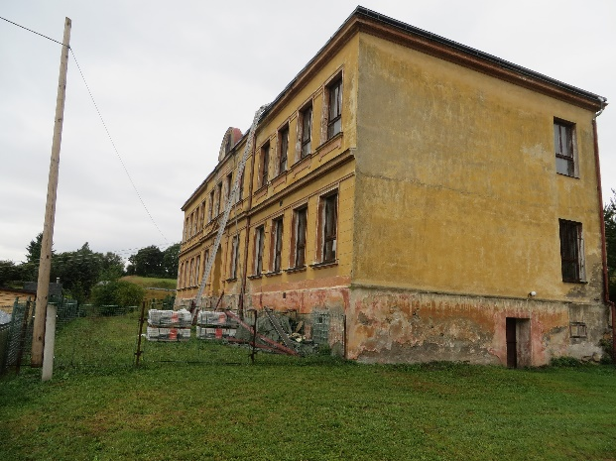
7
Integrovaný regionální operační program (MMR) Specifický cíl 2.1 Zvýšení kvality dostupnosti služeb vedoucí k sociální inkluzi
Zřizování či rekonstrukce zařízení a infrastruktury pro poskytování komunitní péče. Pořízení bytů a nebytových domů pro sociální bydlení, zeleň
Příjemci - NNO, Organizační složky státu, Příspěvkové organizace OSS, kraje, obce, církve/církevní organizace a další
Soulad se Strategií sociálního začleňování
2014 – 2020
Projekt na sociální bydlení je zacílen na osoby v ekonomicky aktivním věku
Notes:
Dotaci bude možno získat i na výstavbu denních či týdenních stacionářů, chráněného bydlení, sociálně terapeutických dílen, center denních služeb, domovů se zvláštním režimem apod.

Slide 6
Integrovaný regionální operační program (MMR) Specifický cíl 2.1 Zvýšení kvality dostupnosti služeb vedoucí k sociální inkluzi
8
Aktuální výzvy:
Výzva č. 61 Sociální infrastruktura - integrované projekty IPRÚ
Termín předkládání žádostí o podporu:29. 11. 2016 - 31. 10. 2022
Výzva č. 60 Sociální infrastruktura - integrované projekty ITI
Termín předkládání žádostí o podporu:29. 11. 2016 - 31. 10. 2022
Výzva č. 49 Deinstitucionalizace sociálních služeb za účelem sociálního začleňování II.
Termín předkládání žádostí o podporu:12. 9. 2016 - 31. 5. 2017
Výzva č. 35 Sociální bydlení pro SVL
Termín předkládání žádostí o podporu:20. 6. 2016 - 27. 12. 2016
Výzva č. 34 Sociální bydlení
Termín předkládání žádostí o podporu:20. 6. 2016 - 27. 12. 2016
Notes:
Dotaci bude možno získat i na výstavbu denních či týdenních stacionářů, chráněného bydlení, sociálně terapeutických dílen, center denních služeb, domovů se zvláštním režimem apod.

Slide 7
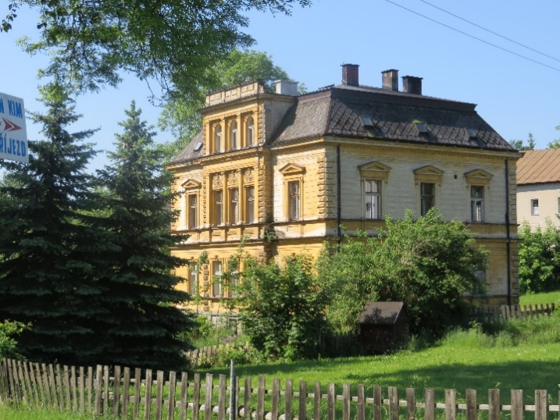
Integrovaný regionální operační program (MMR) SC 2.2 Vznik nových a rozvoj existujících podnik. aktivit v oblasti sociálního podnikání
9
Výstavba, rekonstrukce, rozšíření a vybavení sociálních podniků
Příjemci - OSVČ, MSP, kraje, obce, NNO, organizace zřizované nebo zakládané kraji, obcemi, dobrovolnými svazky obcí, dobrovolné svazky obcí
Projekt je v souladu s principy sociálního podnikání
Notes:
Sociální podnik vytváří nová pracovní místa pro osoby z cílových skupin v rekonstruovaném či nově vystavěném objektu. Při stavbě, rekonstrukci a nákupu zařízení a vybavení mohou být zohledňovány specifické potřeby cílových skupin, např. bezbariérové úpravy prostor, zázemí pro znevýhodněné zaměstnance.
Za nový podnikatelský subjekt nelze považovat formální přesun podnikání zakládajícím subjektem na nový podnikatelský subjekt.
Podporovanými činnostmi jsou:
– stavba,
– nákup nemovitostí (pozemků, domů),
– rekonstrukce, modernizace a úpravy objektu,
– pořízení vybavení,
– nákup zařízení, vybavení pro sociální podnikání.

Slide 8
Integrovaný regionální operační program (MMR) SC 2.2 Vznik nových a rozvoj existujících podnik. aktivit v oblasti sociálního podnikání
10
Aktuální výzvy:
Výzva č. 44 Sociální podnikání pro sociálně vyloučené lokality II.
Termín předkládání žádostí o podporu:31. 8. 2016 - 31. 1. 2017
Výzva č. 43 Sociální podnikání II.
Termín předkládání žádostí o podporu:31. 8. 2016 - 31. 1. 2017
Notes:
Sociální podnik vytváří nová pracovní místa pro osoby z cílových skupin v rekonstruovaném či nově vystavěném objektu. Při stavbě, rekonstrukci a nákupu zařízení a vybavení mohou být zohledňovány specifické potřeby cílových skupin, např. bezbariérové úpravy prostor, zázemí pro znevýhodněné zaměstnance.
Za nový podnikatelský subjekt nelze považovat formální přesun podnikání zakládajícím subjektem na nový podnikatelský subjekt.
Podporovanými činnostmi jsou:
– stavba,
– nákup nemovitostí (pozemků, domů),
– rekonstrukce, modernizace a úpravy objektu,
– pořízení vybavení,
– nákup zařízení, vybavení pro sociální podnikání.

Slide 9
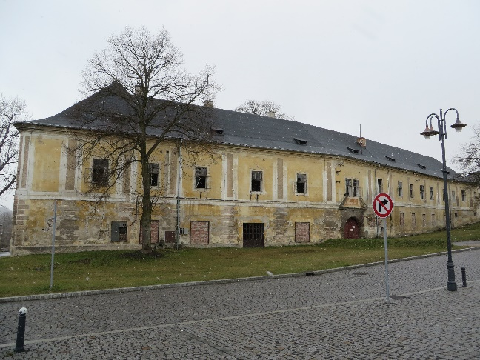
Integrovaný regionální operační program (MMR) - Revitalizace vybraných památek Specifický cíl 3.1 - Zefektivnění prezentace, posílení ochrany a rozvoje kulturního dědictví
19
Podpora na revitalizaci a zatraktivnění památek zapsaných na Seznam světového dědictví UNESCO, památek zařazených na Indikativní seznam světového dědictví UNESCO v kategorii kulturní dědictví, národních kulturních památek k 1. 1. 2014 a památek evidovaných v Indikativním seznamu národních kulturních památek.
Předmětem podpory nebudou komerční turistická zařízení jako volnočasová zařízení, lázeňské provozy, ubytovací a stravovací zařízení
Notes:
Česká republika má bohatou historii a velké množství památek, o které je třeba pečovat. Pohled na neudržované památky je vždy smutný, a proto věřím, že tato podpora zaměřená na obnovu, respektive revitalizaci a zatraktivnění našich nejvýznamnějších památek, napomůže k překonání působení času
Ministerstvo pro místní rozvoj vyhlašuje již třináctou výzvu k předkládání projektů v Integrovaném regionálním operačním programu. Výzva je zaměřena na revitalizaci vybraných památek. Podpořeny budou například obnovy památek, opatření vedoucí k zajištění vyšší bezpečnosti návštěvníků, zpřístupnění dosud nezpřístupněných částí památkově chráněných objektů či modernizace jejich sociálního zázemí. Pro tuto výzvu jsou připraveny celkem tři miliardy korun.
Podpora je zaměřena na revitalizaci a zatraktivnění památek zapsaných na Seznam světového dědictví UNESCO, památek zařazených na Indikativní seznam světového dědictví UNESCO v kategorii kulturní dědictví, národních kulturních památek k 1. lednu 2014 a památek evidovaných v Indikativním seznamu národních kulturních památek k 1. lednu 2014. Příjemci podpory mohou být vlastníci památek nebo subjekty s právem hospodaření (podle zápisu v katastru nemovitostí) kromě fyzických osob nepodnikajících. Z Evropského fondu pro regionální rozvoj jsou pro tuto výzvu připraveny 3 mld. Kč. Předmětem podpory nebudou komerční turistická zařízení jako volnočasová zařízení, lázeňské provozy, ubytovací a stravovací zařízení. Maximální výše celkových výdajů je 123 282 000 Kč pro památky zařazené na Indikativní seznam světového dědictví UNESCO v kategorii kulturní dědictví, pro národní kulturní památky a památky evidované v Indikativním seznamu národních kulturních památek k 1. lednu 2014, respektive 246 565 000 Kč pro památky zapsané na Seznam světového dědictví UNESCO. Minimální výše celkových způsobilých výdajů na jeden projekt je 5 mil. Kč. Výzva č. 13 „Revitalizace vybraných památek“ je vyhlášena v rámci specifického cíl 3.1 IROP „Zefektivnění prezentace, posílení ochrany a rozvoje kulturního dědictví“.

Slide 10
Integrovaný regionální operační program (MMR) - Revitalizace vybraných památek Specifický cíl 3.1 - Zefektivnění prezentace, posílení ochrany a rozvoje kulturního dědictví
20
ZV pro hlavní aktivity:
restaurování a konzervace nemovitého a movitého kulturního dědictví,
stavební obnova nemovitého kulturního dědictví,
rekonstrukce, přístavby,
budování inženýrských sítí,
odstranění nevyhovujících částí staveb,
obnova parků a zahrad
modernizace, popř. výstavba nezbytných objektů technického a technologického a objektů sociálního zázemí návštěvnické infrastruktury
Příjemce - vlastníci památek nebo subjekty s právem hospodaření.
Evropský fond pro regionální rozvoj 85% + Státní rozpočet – 15/5/10/0 % + Příjemce 0/10/5/15 %
Min. ZV 5 000 000 Kč - max. 123 282 000 Kč /246 565 000 Kč
Výzva č. 52 Revitalizace vybraných památek II.
Termín předkládání žádostí o podporu: 31. 10. 2016 - 28. 3. 2017
Výzva č. 25 Knihovny
Termín předkládání žádostí o podporu:18. 3. 2016 - 31. 12. 2017
Notes:
Česká republika má bohatou historii a velké množství památek, o které je třeba pečovat. Pohled na neudržované památky je vždy smutný, a proto věřím, že tato podpora zaměřená na obnovu, respektive revitalizaci a zatraktivnění našich nejvýznamnějších památek, napomůže k překonání působení času
Ministerstvo pro místní rozvoj vyhlašuje již třináctou výzvu k předkládání projektů v Integrovaném regionálním operačním programu. Výzva je zaměřena na revitalizaci vybraných památek. Podpořeny budou například obnovy památek, opatření vedoucí k zajištění vyšší bezpečnosti návštěvníků, zpřístupnění dosud nezpřístupněných částí památkově chráněných objektů či modernizace jejich sociálního zázemí. Pro tuto výzvu jsou připraveny celkem tři miliardy korun.
Podpora je zaměřena na revitalizaci a zatraktivnění památek zapsaných na Seznam světového dědictví UNESCO, památek zařazených na Indikativní seznam světového dědictví UNESCO v kategorii kulturní dědictví, národních kulturních památek k 1. lednu 2014 a památek evidovaných v Indikativním seznamu národních kulturních památek k 1. lednu 2014. Příjemci podpory mohou být vlastníci památek nebo subjekty s právem hospodaření (podle zápisu v katastru nemovitostí) kromě fyzických osob nepodnikajících. Z Evropského fondu pro regionální rozvoj jsou pro tuto výzvu připraveny 3 mld. Kč. Předmětem podpory nebudou komerční turistická zařízení jako volnočasová zařízení, lázeňské provozy, ubytovací a stravovací zařízení. Maximální výše celkových výdajů je 123 282 000 Kč pro památky zařazené na Indikativní seznam světového dědictví UNESCO v kategorii kulturní dědictví, pro národní kulturní památky a památky evidované v Indikativním seznamu národních kulturních památek k 1. lednu 2014, respektive 246 565 000 Kč pro památky zapsané na Seznam světového dědictví UNESCO. Minimální výše celkových způsobilých výdajů na jeden projekt je 5 mil. Kč. Výzva č. 13 „Revitalizace vybraných památek“ je vyhlášena v rámci specifického cíl 3.1 IROP „Zefektivnění prezentace, posílení ochrany a rozvoje kulturního dědictví“.

Slide 11
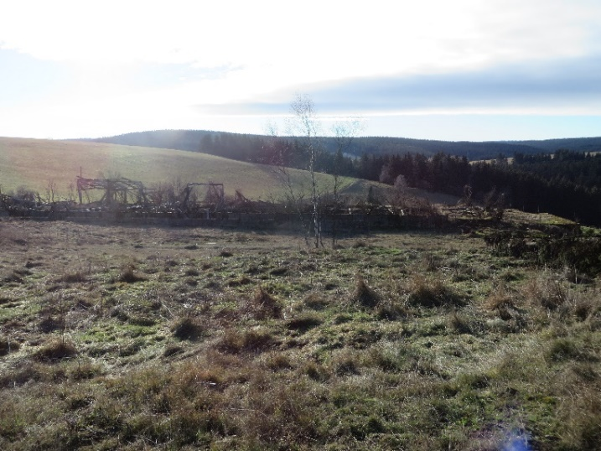
Integrovaný regionální operační program (MMR) SC 4.1 Posílení komunitně vedeného místního rozvoje za účelem zvýšení kvality života ve venkovských oblastech a aktivizace místního potenciálu
11
Projekty (brownfields) vycházejí ze specifických cílů 2.1 a 2.2 realizovaných v rámci SCLLD na úrovni MAS
Příjemci - subjekty, které realizují projekty v rámci schválených strategií komunitně vedeného místního rozvoje na území MAS
Kategorie příjemců jsou specifikovány v jednotlivých specifických cílech IROP
Notes:
Místní akční skupina
Rozvoj místní ekonomiky:
Budou zlepšovány podmínky pro ekonomický rozvoj. Přímo v regionu vzniknou nová pracovní místa. Zvýší se využívání produktů od místních podnikatelů. Bude rozvinuto sociální podnikání a bude podporováno využívání práce sociálních podniků. Budou využity dostupné prostory pro podnikání a bude snížen počet a rozloha brownfields.
Veřejné služby:
Bude zajištěna dostupnost a kvalita mateřských a základních škol. Dojde ke vzniku dětských skupin a dalších zařízení poskytujících péči o děti do tří let. Bude zajištěna péče o všechny skupiny potřebných obyvatel a pomocí sociální prevence se daří předcházet negativním sociálním jevům. Budou dostupné pečovatelské služby, terénní paliativní péče. Budou vystavěny sociální byty pro potřebné skupiny obyvatel.
CLLD je označením nástroje v rámci SCLLD, pomocí něhož jsou na MAS prostřednictví tzv. programových rámců vybraných operačních programů alokovány finanční prostředky. MAS na základě smlouvy s řídícím orgánem příslušného operačního programu, resp. s Ministerstvem pro místní rozvoj, získá finanční prostředky na předem stanovené aktivity a na základě výzev je zprostředkuje žadatelům z regionů, kteří splní žádaná kritéria a přispějí k naplnění indikátorů, které bude mít MAS zakotveny ve zmíněné smlouvě.
Strategie komunitně vedeného
místního rozvoje SCLLD

Slide 12
Integrovaný regionální operační program (MMR) SC 4.1 Posílení komunitně vedeného místního rozvoje za účelem zvýšení kvality života ve venkovských oblastech a aktivizace místního potenciálu
12
Aktuální výzvy:
Výzva č. 62 Sociální infrastruktura - integrované projekty CLLD
Termín předkládání žádostí o podporu:29. 11. 2016 - 31. 10. 2022
Výzva č. 55 Kulturní dědictví - integrované projekty CLLD
Termín předkládání žádostí o podporu:19. 10. 2016 - 31. 10. 2022
Výzva č. 53 Udržitelná doprava - integrované projekty CLLD
Termín předkládání žádostí o podporu:29. 9. 2016 - 31. 10. 2022
Notes:
Místní akční skupina
Rozvoj místní ekonomiky:
Budou zlepšovány podmínky pro ekonomický rozvoj. Přímo v regionu vzniknou nová pracovní místa. Zvýší se využívání produktů od místních podnikatelů. Bude rozvinuto sociální podnikání a bude podporováno využívání práce sociálních podniků. Budou využity dostupné prostory pro podnikání a bude snížen počet a rozloha brownfields.
Veřejné služby:
Bude zajištěna dostupnost a kvalita mateřských a základních škol. Dojde ke vzniku dětských skupin a dalších zařízení poskytujících péči o děti do tří let. Bude zajištěna péče o všechny skupiny potřebných obyvatel a pomocí sociální prevence se daří předcházet negativním sociálním jevům. Budou dostupné pečovatelské služby, terénní paliativní péče. Budou vystavěny sociální byty pro potřebné skupiny obyvatel.
CLLD je označením nástroje v rámci SCLLD, pomocí něhož jsou na MAS prostřednictví tzv. programových rámců vybraných operačních programů alokovány finanční prostředky. MAS na základě smlouvy s řídícím orgánem příslušného operačního programu, resp. s Ministerstvem pro místní rozvoj, získá finanční prostředky na předem stanovené aktivity a na základě výzev je zprostředkuje žadatelům z regionů, kteří splní žádaná kritéria a přispějí k naplnění indikátorů, které bude mít MAS zakotveny ve zmíněné smlouvě.
Strategie komunitně vedeného
místního rozvoje SCLLD

Slide 13
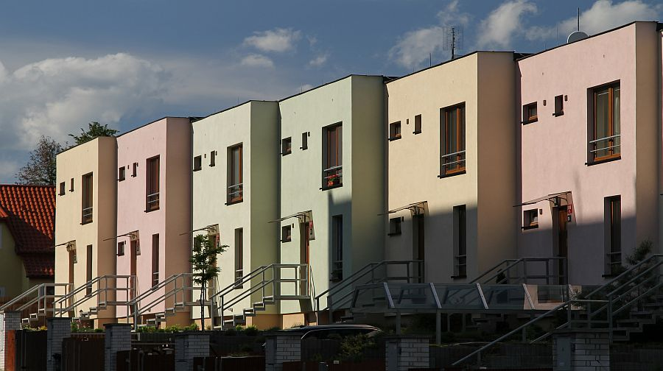
Podpora bydlení 2016 – 2020 (MMR)
13
MMR poskytuje nenávratné dotace na rozvoj bydlení na území ČR. Cílem podpory je rozšiřování a regenerace bytového fondu včetně zkvalitňování veřejných prostranství
Vyhlašované podprogramy:
Regenerace sídlišť
Podporované byty
Olověné rozvody
Bytové domy bez bariér
Výzva 2017 od 18. 10. 2016 do 30. 12. 2016
Zveřejněna na http://www.mmr.cz/cs/Uzemni-a-bytovapolitika/Bytova-politika/Programy-Dotace

Slide 14
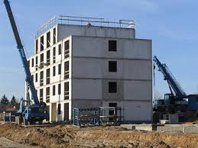
Státní fond rozvoje bydlení (MMR)
16
Program výstavby
Úvěrový program na výstavbu nájemních bytů a domů či na přestavbu budov pro vymezenou skupinu obyvatel (senioři 65+, zdravotně či příjmově vymezené osoby), zletilé osoby do 30 let a osoby, jejichž obydlí zničila živelní pohroma.
Kdo může žádat:
Obce, PO, FO,
Úvěr lze využít na: novostavbu bytů, kterou vznikne bytový dům s nájemními byty; stavební úpravy, nástavbu či přístavbu, stavební úpravy stávajícího nájemního bytu
Výše úvěru: až do 90 % rozhodných výdajů;
Úroková sazba: minimálně 0,75 % p.a.
Splatnost úvěru: 30 let ode dne dokončení výstavby
http://www.sfrb.cz/programy-a-podpory/program-vystavby/
Notes:
Kdo může žádat:
Obce, PO, FO, v jejichž výlučném vlastnictví je pozemek, na němž bude stavba provedena, nebo v jejichž výlučném vlastnictví je budova či byt, kde bude provedena výstavba nebo stavební úpravy.
Úvěr lze využít na:
novostavbu bytů, kterou vznikne bytový dům s nájemními byty;
stavební úpravy, kterými vznikne nájemní byt z prostor doposud určených k jiným účelům než k bydlení nástavbu či přístavbu, čímž vznikne nájemní byt stavební úpravy, kterými vzniknou nájemní byty způsobilé k bydlení v bytovém domě, kde dosud žádný byt k bydlení nebyl;
stavební úpravy stávajícího nájemního bytu, jehož rozdělením vznikne alespoň 1 další nájemní byt způsobilý k bydlení.
Výše úvěru: až do 90 % rozhodných výdajů;
Úroková sazba: minimálně 0,75 % p.a. při dodržení limitu de minimis. Splatnost úvěru: 30 let ode dne dokončení výstavby.

Slide 15
Státní fond rozvoje bydlení (MMR)
17
Program Pro obce
Pravidla užití prostředků úvěrového fondu:
na opravy a modernizace bytů použije obec nejméně 50 % finančních prostředků z jiných zdrojů než z úvěru poskytnutého SFRB;
Úvěr lze využít na:
připojení k veřejným sítím technického vybavení výměnu oken, střešní krytiny a krovu včetně výměny a oprav odpadních dešťových svodů;
opravu vnějšího pláště včetně balkonů, zateplení objektu, sanace vlhkého zdiva;
opravu společných prostor – výtahu, schodišť, komínového tělesa, kotelny, tepelného čerpadla apod.;
opravy a modernizace vnitřního interiéru – dveře, podlahy, omítky, ústřední topení, vestavná kuchyně, vestavné skříně, modernizace sociálního zařízení;
opravu či pořízení nových garážových vrat, pokud jsou součástí rodinného domu;
·pořízení a instalaci solárních panelů (sloužící na ohřev vody a vytápění v daném objektu)
Úroková sazba: 3 % p.a. po celou dobu trvání závazku
Splatnost úvěru: do 10 let
http://www.sfrb.cz/programy-a-podpory/program-pro-obce/

Slide 16
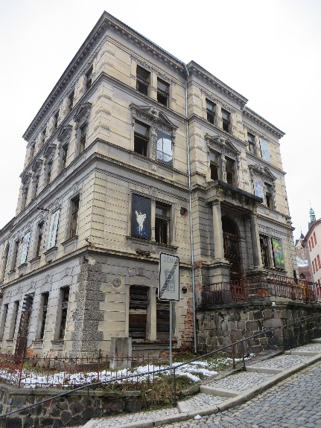
Podpora obnovy kulturních památek prostřednictvím obcí s rozšířenou působností (Ministerstvo kultury)
23
Zachování a obnova nemovitých a movitých kulturních památek
Památky mimo památkové rezervace a zóny, které nejsou národními kulturními památkami a které nejsou ve vlastnictví České republiky
Žadatel vlastník kulturní památky
Min. výše příspěvku 50/100 tis. Kč
Příjem žádostí ukončen
https://www.mkcr.cz/podpora-obnovy-kulturnich-pamatek-prostrednictvim-obci-s-rozsirenou-pusobnosti-274.html
Notes:
Žadatelé budou podávat žádosti prostřednictvím obecních úřadů příslušných obcí s rozšířenou působností. Zásady programu stanoví:
Cheb Karlovy Vary Sokolov Mariánské Lázně Ostrov Kraslice Aš

Slide 17
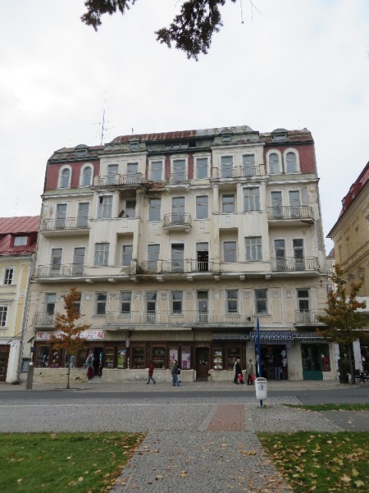
Havarijní program (Ministerstvo kultury)
25
Záchrana nemovitých kulturních památek (zapsaných v Ústředním seznamu památek ČR) v havarijním technickém stavu, zejména na jejich statické a celkové stavební zajištění, vč. restaurátorských prací a na opravy krovů a střech
Žadatel vlastník kulturní památky
Příjem žádostí ukončen
https://www.mkcr.cz/havarijni-program-281.html
Notes:
Seznam vede Národní památkový ústav
seznam nemovitých kulturních památek, památkově chráněných území, světovém dědictví, národních kulturních památek a nejohroženějších nemovitých kulturních památek .
Venkovské usedlosti, měšťanské domy, sochy, fary, zemědělské dvory, kláštery, zámky, hotely, pohřební kaple, pivovary, hrady, kapličky, továrny, městské opevnění atd.

Slide 18
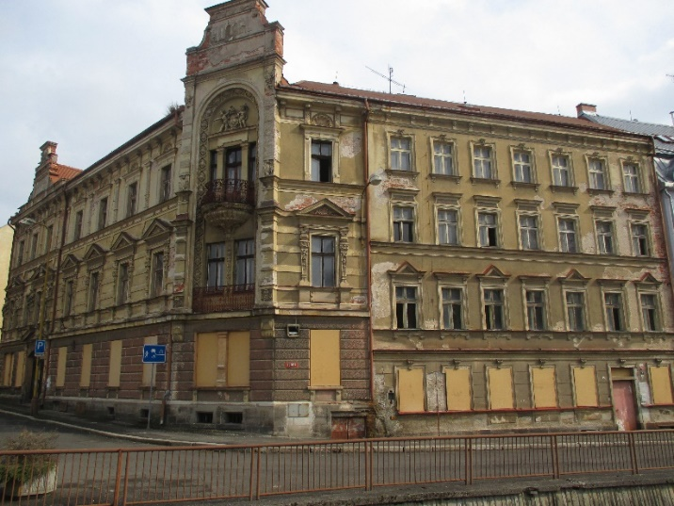
Program péče o vesnické památkové rezervace, vesnické památkové zóny a krajinné památkové zóny (Ministerstvo kultury)
27
Podpora obnovy a zachování nemovitých kulturních památek, zejména památek lidové architektury, například zemědělské usedlosti, chalupy, kapličky, boží muka, venkovské kostely, zámečky, tvrzí, soch a pomníků, zahrad apod., na území vesnických památkových rezervací a zón a krajinných památkových zón
Žadatel vlastník kulturní památky
Příjem žádostí ukončen
https://www.mkcr.cz/program-pece-o-vesnicke-pamatkove-rezervace-vesnicke-pamatkove-zony-a-krajinne-pamatkove-zony-284.html
Notes:
Forma příspěvků – neuvažují se příspěvky menší než 80 tis. Kč

Slide 19
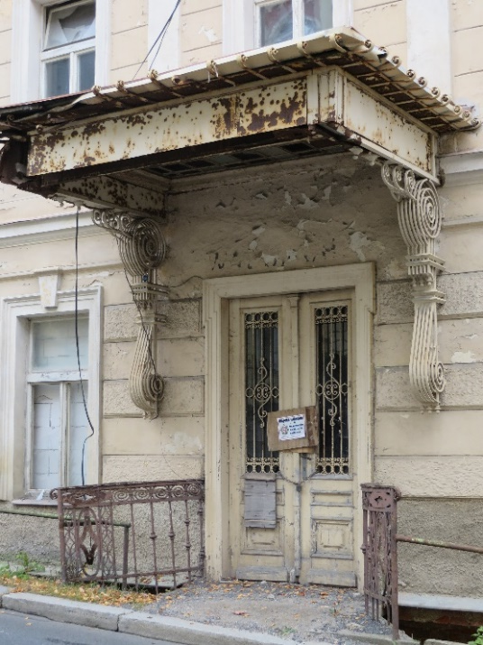
Program regenerace městských památkových rezervací a městských památkových zón (Ministerstvo kultury)
28
Obnova kulturních památek nacházejících se v nejcennějších částech našich historických měst, prohlášených za památkové rezervace a památkové zóny
Žadatel vlastník kulturní památky
Finanční příspěvky mohou být z něho poskytovány pouze tehdy, pokud má příslušné město zpracovaný vlastní program regenerace a pokud se zároveň finančně podílí společně s vlastníkem na obnově kulturní památky
https://www.mkcr.cz/program-regenerace-mestskych-pamatkovych-rezervaci-a-mestskych-pamatkovych-zon-282.html

Slide 20
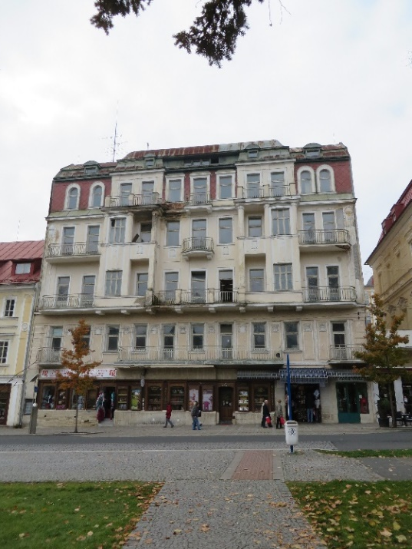
Program záchrany architektonického dědictví (Ministerstvo kultury)
29
Podpora na záchranu a zachování kulturních památek nebo těch jejích částí, které tvoří podstatu kulturní památky. Programem je podporována obnova kulturních památek tvořících nejcennější součást našeho architektonického dědictví, jako jsou hrady, zámky, kláštery, historické zahrady, kostely a podobně
Žadatel vlastník kulturní památky
https://www.mkcr.cz/program-zachrany-architektonickeho-dedictvi-283.html

Slide 21
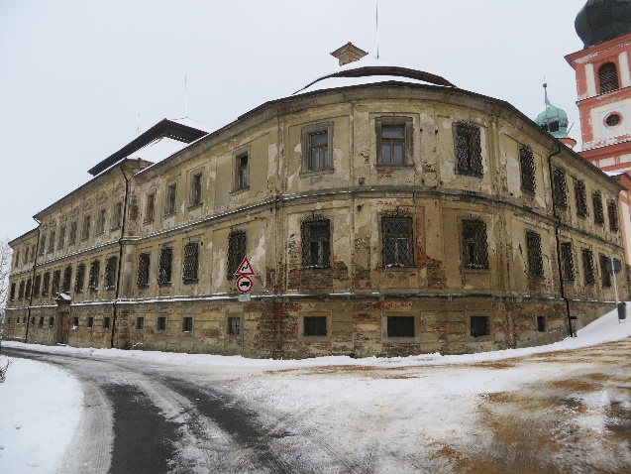
Obnova památek
31
Česko - německý fond budoucnosti
Obnova památek - renovaci sakrálních stavebních památek (kostelů, kaplí, synagog)
Obnova křížových cest, hřbitovů a pomníků
Žadatel vlastník objektu
Podání žádosti – vždy 1x ročně, a to 15. 8. 2016
http://www.fondbudoucnosti.cz/co-podporujeme/obnova-pamatek/
Notes:
Česká vláda schválila pokračování činnosti Česko-německého fondu budoucnosti v letech 2018-2027
Česko dá 270 milionů do Česko-německého fondu budoucnosti
Německo vynaloží dvaapůlkrát vyšší částku.
Projekty financované z fondu se zaměřují na mládež a školy, kulturu, vědu, publikační činnost, obnovu památek, sociální podporu a ochranu menšin.
Co podporujeme
renovaci sakrálních stavebních památek (kostelů, kaplí, synagog)
obnovu křížových cest, hřbitovů a pomníků
Naše cíle:
zachování společného kulturního dědictví
společné angažmá bývalých a současných obyvatel daných obcí
oživení stavebních památek a jejich celoroční využití
péče o místa setkávání
renovaci stavebních památek usilují nejenom místní občané, ale často i bývalý němečtí obyvatelé obce. Díky česko-německé spolupráci může řada těchto staveb znovu ožít a získat tak zpět část své ztracené identity. Přitom platí: cesta je stejně tak důležitá jako cíl. Společné zapojení bývalých a současných obyvatel, zástupců obcí a církví při renovaci často představuje základní kámen pro trvalé partnerství v budoucnosti. Opravené stavby se zároveň stávají místem setkávání, což je i důležitým požadavkem Česko-německého fondu budoucnosti.
Česko-německý fond budoucnosti pomáhá stavět mosty mezi Čechy a Němci. Cíleně podporuje projekty, které svádějí dohromady lidi obou zemí, které umožňují a prohlubují pohledy do jejich světů, do společné kultury a dějin. Od roku 1998 poskytl Fond budoucnosti dohromady přibližně 50 milionů eur na více než 9 000 projektů.

Slide 22
Program přeshraniční spolupráce mezi Svobodným státem Sasko a ČR Investiční priorita 6 c) Zachování, ochrana, propagace a rozvoj přírodního a kulturního dědictví
21
Podávání žádosti je možné v zásadě kdykoliv
Investice do turistické a kulturní infrastruktury, do zachování a ochrany, propagace a rozvoje kulturního a přírodního dědictví, uměleckých objektů a kulturních projektů
Příjemci - na české straně orgány veřejné správy a jimi zřizované organizace, vzdělávací instituce, NNO, ESÚS (Evropské sdružení územní spolupráce)
https://www.strukturalni-fondy.cz/cs/Fondy-EU/2014-2020/Operacni-programy/OP-Sasko-–-CR
Notes:
Nový Program spolupráce navazuje na Operační program přeshraniční spolupráce Svobodný stát Sasko – Česká republika 2007–2013. Programové území je na české straně vymezeno Karlovarským, Ústeckým a Libereckým krajem, na saské straně jej tvoří zemské okresy Vogtlandkreis, Zwickau, Erzgebirgskreis, Mittelsachsen, Sächsische Schweiz – Osterzgebirge, Bautzen a Görlitz a města s postavením okresu Dresden a Chemnitz. Kromě toho patří k programovému území durynské okresy Greiz a Saale-Orla. Řízením programu je, stejně jako u předchozího programu, pověřeno Saské státní ministerstvo životního prostředí a zemědělství (SMUL, tzv. řídící orgán programu) se sídlem v Drážďanech, na české straně je partnerem Ministerstvo pro místní rozvoj ČR (MMR, tzv. národní orgán programu). Servisním orgánem programu, který se mj. zabývá administrací projektových žádostí, je Společný sekretariát se sídlem v Saské rozvojové bance – dotační bance – (SAB) v Drážďanech.
Pro celé programové období disponuje Program spolupráce celkem 186 miliony EUR, z nichž 157,9 mil. EUR pochází z Evropského fondu pro regionální rozvoj (ERDF).
Specifický cíl: Udržení turistické atraktivity prostřednictvím zhodnocení přírodního a kulturního dědictví v udržitelné formě
Investice do turistické a kulturní infrastruktury
Zlepšení dostupnosti přírodních a kulturních atraktivit
Společný marketing kulturního a přírodního dědictví, vývoj koncepcí a produktů cestovního ruchu

Slide 23
Odkazy
34
CzechInvest | www.czechinvest.org, www.brownfieldy.cz
Ministerstvo průmyslu a ochodu | www.mpo.cz
Ministerstvo zemědělství | http://eagri.cz/public/web/mze/ministerstvo-zemedelstvi/
Ministerstvo životního prostředí | www.mzp.cz
Ministerstvo pro místní rozvoj | www.mmr.cz
Ministerstvo kultury | www.mkcr.cz
OP přeshraniční spolupráce | http://www.strukturalni-fondy.cz/cs/Fondy-EU/2014-2020/Operacni-programy/Program-preshranicni-spoluprace-Ceska-republik
Obnova památek | http://www.fondbudoucnosti.cz
Státní fond rozvoje bydlení | www.sfrb.cz

Slide 24
35
Děkujeme za pozornost!
Regionální kancelář agentury CzechInvest pro Ústecký kraj
Mírové náměstí 34
400 01 Ústí nad Labem
ustinadlabem@czechinvest.org
Tel.: 296 342 990

